Slide 1
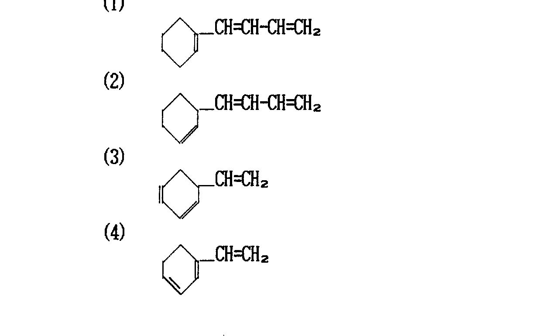
复 习
1. 所谓真空紫外区，所指的波长范围是
(1) 200—400nm
(2) 400—800nm
(3) 1000nm
(4) 10—200nm
2. 在紫外光谱中，λmax最大的化合物是

Slide 2
3. 常用的紫外区的波长范围是
(1) 200∼360nm
(2) 360∼800nm
(3) 100∼200nm
(4) 10³ nm
4. 助色团对谱带的影响是使
(1) 波长变长 (2) 波长变短
(3) 波长不变 (4) 谱带蓝移
5. 物质的紫外可见吸收光谱的产生是由于
（1) 分子的振动
(2) 分子的转动
(3) 原子核外层电子的跃迁
(4) 原子核内层电子的跃迁

Slide 3
6. 在紫外一可见光度分析中极性溶剂会使被测物吸收峰
(1) 消失 (2) 精细结构更明显
(3) 位移 (4) 分裂
8.透光率与吸光度的关系的数学表达式是 。
9. 在分子(CH₃)₂NCH＝CH₂ 中，它的发色团是____________，
在分子中预计发生的跃迁类型为____________________。

Slide 4
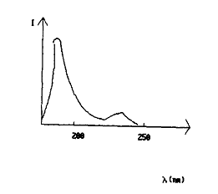
10. 摩尔吸光系数的物理意义是 。
11. 具有n→π* 和π→π*两种跃迁的化合物的光谱图如下，给出每种类型跃迁所引起的谱带的大致 λmax，并解释。

Slide 5
12. 指出下列哪种因素对朗伯—比耳定律不产生偏差
(1) 溶质的离解作用
(2) 杂散光进入检测器
(3) 溶液的折射指数增加
（4）改变吸收光程长度
13. 双光束分光光度计与单光束分光光度计相比，其突出优
点是
(1) 可以扩大波长的应用范围
(2) 可以采用快速响应的检测系统
(3) 可以抵消吸收池所带来的误差
(4) 可以抵消因光源的变化而产生的误差

Slide 6
14.指出下列哪种不是紫外一可见分光光度计使用的检测器
(1) 热电偶
(2) 光电倍增管
(3) 光电池
(4) 光电管
15.在光学分析法中，采用钨灯作光源的是
(1) 原子光谱
(2) 分子光谱
(3) 可见分子光谱
(4) 红外光谱

Slide 7
16.有色溶液的光吸收曲线（吸收光谱曲线）是以 为横坐标，以 为纵坐标绘制的。
17.符合朗伯－比尔定律的一有色溶液，在不同波长测定的摩尔吸光系数ε （指相同与否），在 波长条件下，摩尔吸光系数的数值最大。
18.符合朗伯－比尔定律的一有色溶液，当浓度改变时，其最大吸收波长（λmax） ，摩尔吸光系数 （均回答变或不变）。
19.多组分分光光度法可用解联立方程的方法求得各组分的含量，这是基于 。

Slide 8
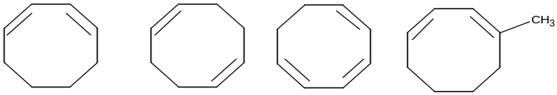
20.如何区别紫外吸收光谱曲线中的n→π*和π→π*跃迁?
21.试指出紫外吸收光谱法中用来定性的参数有哪些?
22.指出下列化合物的紫外吸收波长，按由长波到短波吸收
波长排列。
(1) (2) (3) (4)

